Slide 1

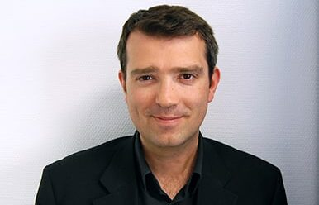


Création : 1996
Chiffre d’affaires : 310 000 000 euros (2021)
Guillaume Richard
(Fondateur)
Siège Sociale : Le Mans, France
Statut Juridique : Société à responsabilité limitée
Nombre de salariés : 20 000 (2021)
Fournisseurs / Partenaires

Slide 2
Secteur d’activité
Services à la personne développés autour de trois métiers
Ménages / Repassage
Garde enfants
Accompagnement des personnes âgées ou handicapées

Slide 3


Champ d’action
Champ d’action International
France
Paraguay
Amérique Latine

Slide 4
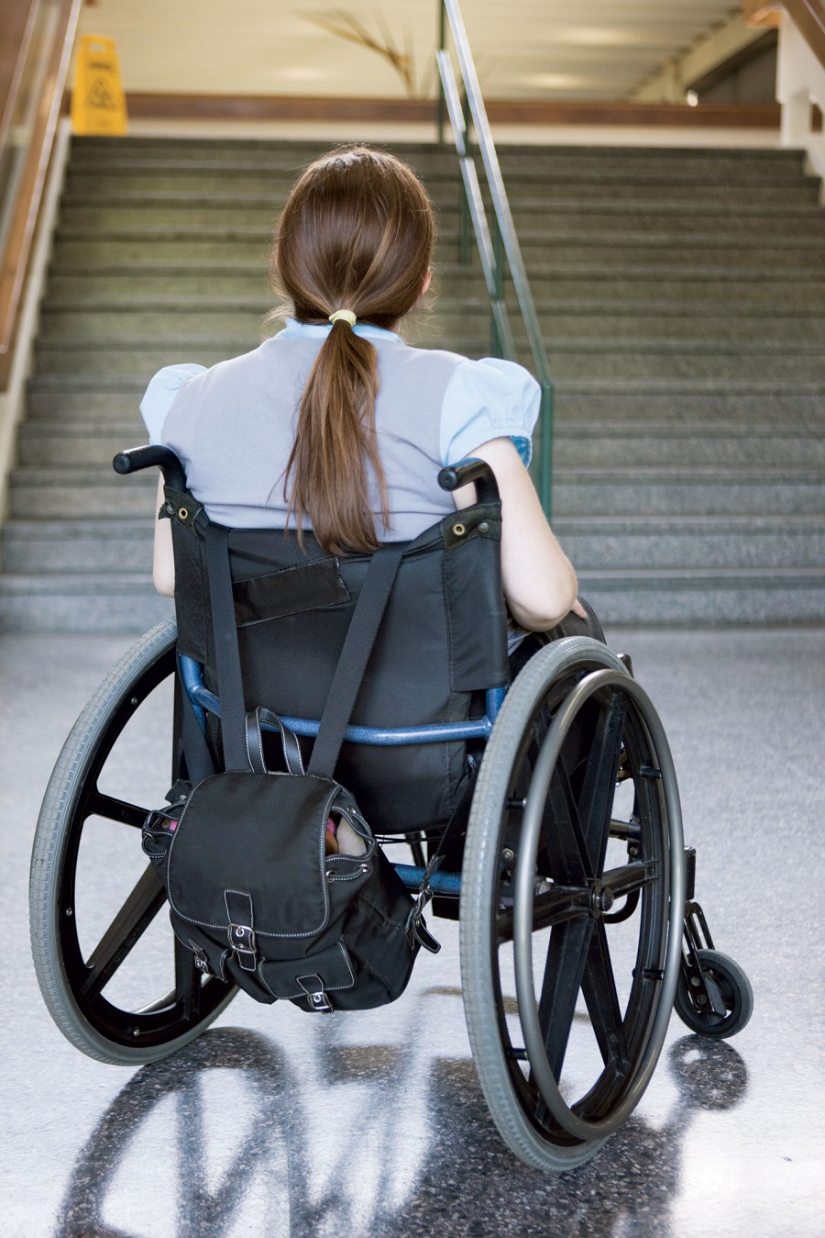


Clients
Potentiels clients / usagers
Personnes âgées
Personnes Handicapées
Jeune Parents (Garde des enfants)

Slide 5

Concurrents
Potentiels concurrents
Shiva (Groupe Domia Group) , Basé sur le ménage et le repassage.
Petits-fils(Groupe Korian),Basé sur le maintien à domicile en mandataire.
Domidom(Groupe Orpéa), Basé sur le ménage, le repassage, la garde d’enfants et l’auxiliaire de vie.

Slide 6


Mission et
objectif
→Apporter à ses collaborateurs tout ce qui leur permettra de s'épanouir, de développer leur potentiel professionnel
→ Faire du bénéfice

Slide 7

Postes principaux
→ système réseau (gérer le système réseau de l’entreprise)
→ assistants (ex : assistant administratif, assistant d’agence, etc.) (assiste les clients sur certaine taches (ex : dans les tâches administratifs, etc...)).
→ auxiliaire de vie (assiste les personnes en perte d’autonomie ou en situation d’handicap (ex : aide à aller au toilette, etc.)).
→ Prof à domicile (donne des cours particulier à domicile).

Slide 8
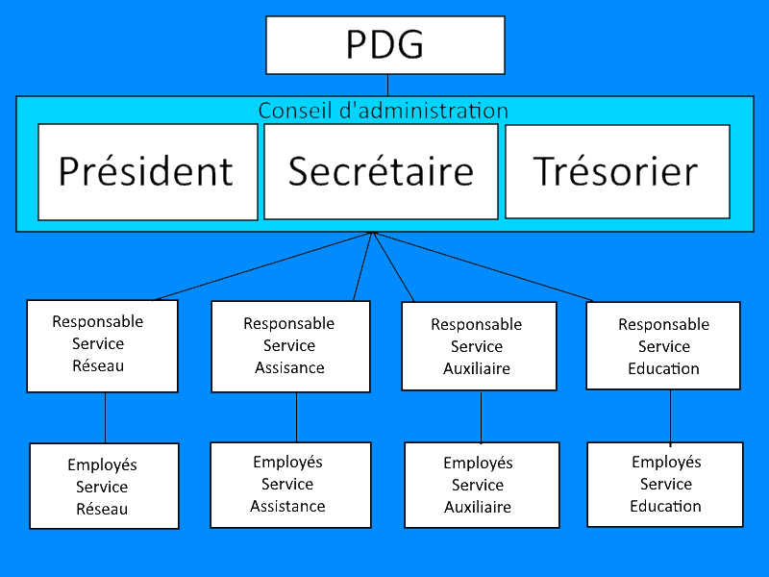
Ligne hiérarchique

Slide 9


Facteurs de production
Afin de produire les meilleurs services pour leur clients, Oui Care utilisent des facteurs de travail par le biais d’employés ainsi que de l’expertise.

Slide 10

RSE
Oui Care est très impliquée dans les démarches RSE, et ce de la façon suivante :
→ réutilisation de 40 bâtiments, les plus énergivores du parc immobilier
→ en pratiquant le tri 5 flux au siège avec le partenariat MesDechetsDeBureau
→ en revalorisant systématiquement les déchets : cartouches/copieurs, mobiles/batterie, PC, mobilier.
→ en ayant un entretien collaboratif du potager du siège avec l’association TARMAC.
→ en choisissant des fournisseurs locaux compétitifs et réactifs
→ en menant des projets de mobilité douce

